Slide 1
Лікарські трави та косметика.
11 клас

Slide 2
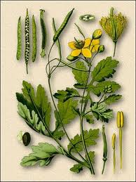
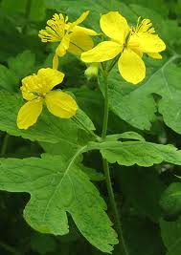
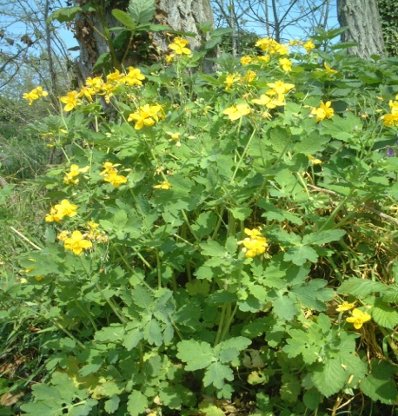
Чистотіл звичайний.
Недарма рослина носить таку назву - вона здатна очищати тіло, робити шкіру чистою. Чистотіл починають збирати вже в травні і роблять це протягом усього літа.
Свіжим соком виводять бородавки, змащуючи їх 1 або 2 рази на день, змочивши заздалегідь водою і злегка пошкрябавши стерильним інструментом. У деяких спостерігається зникнення бородавок навіть в результаті вживання помаранчевого соку чистотілу всередину - по 10-20 крапель тричі в день.
Свіжим соком змащують також мозолі, шкіру при лишаях, жовтих плямах і інших висипах на тілі.

Slide 3
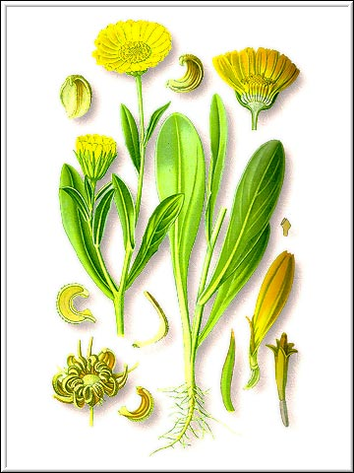
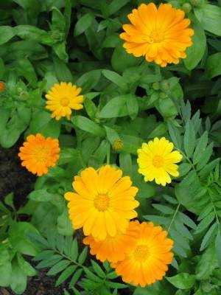
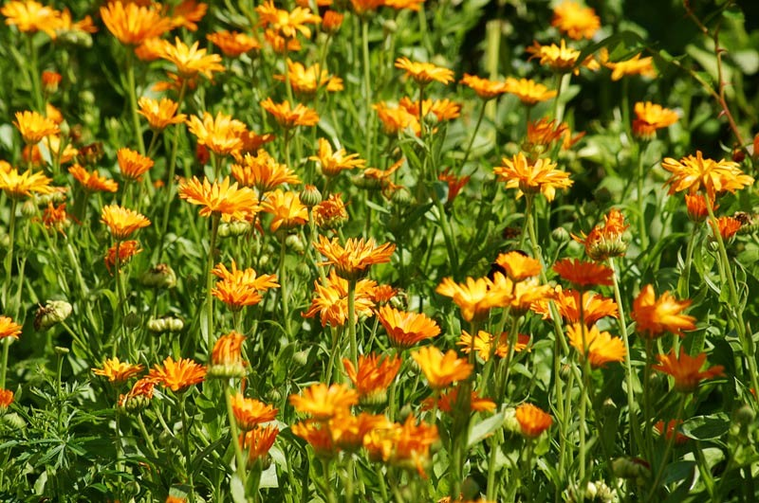
Календула лікарська (нагідки).
Суцвіття потрібно збирати в повністю відкритому стані при дуже сухій погоді і швидко сушити в провітрюваному місці, але без штучного підігріву. Використовують або тільки язичкові квітки, або все суцвіття .
Діє на шкіру як протизапальний, дезинфікуючий засіб, покращує процеси регенерації укріплює капіляри шкіри, відновлює шкірний покрив, блокує механізми старіння шкіри і підвищує міцність капілярів, видаляє жир і сприяє закриттю пор.
Настій (1/2 столові ложки квіток залити склянкою окропу на 10 хвилин, процідити) використовують для промивання очей при кон'юнктивіті, для полоскання порожнини рота і при запаленнях слизових оболонок, для миття сухої і чутливої шкіри обличчя.

Slide 4
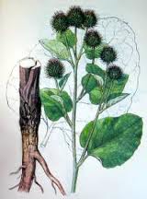
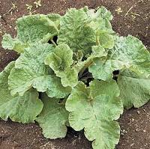
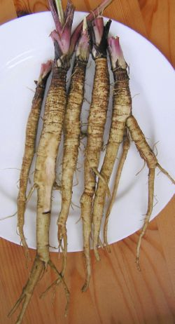
Лопух справжній.
Заготовляють корені рослин першого року життя восени (вересень — жовтень), а другого року — рано навесні, на початку відростання (квітень), її викопують лопатами, очищають від землі, обрізують надземну частину і тонкі корені та відразу промивають у холодній воді. Потім відбирають товсті корені, звільняють їх від кори і сушать надворі або на горищах під залізним дахом чи під навісами з доброю вентиляцією, розклавши тонким шаром на папері, мішковині.
Відваром коріння лопуха миють голову. Це сприяє укріпленню волосся, робить його шовковистим та блискучим.

Slide 5
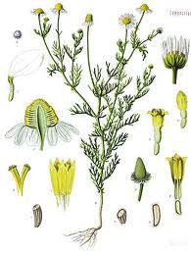
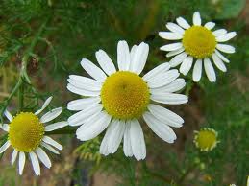
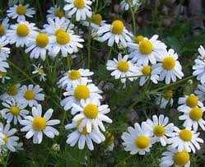
Ромашка лікарська.
Для виготовлення лікарських форм використовують висушені квіткові кошики, які збирають на початку цвітіння.
Настоєм з трави ромашки миють голову для зміцнення волосся і додання йому м’якості, блиску і красивого кольору. Хто часто вмивається ромашкою, у того шкіра робиться ніжною, зникають прищі. Ромашкою можна промивати дрібні ранки і подряпини на шкірі.
Антисептичні властивості цієї квітки дуже сильні. Ванни з ромашки застосовують при пітливості ніг. Настій готується з розрахунку 1 столова ложка сировини на 1 склянку окропу. Такий настій особливо рекомендується підліткам з жирною шкірою.

Slide 6
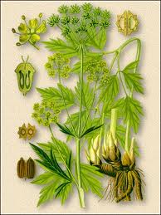
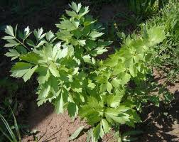
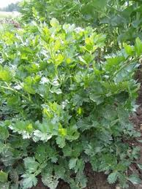
Любисток лікарський.
З лікарською метою зазвичай використовують корені рослини, рідше — її надземну частину і плоди. Корені викопують восени, причому тільки у 3-4-річних рослин. Сушать у затінку на відкритому повітрі чи у теплому приміщенні.
Настій коренів рослини успішно застосовують для видалення пігментних плям і ластовиння: шкіру протирають ватним тампоном, змоченим у настої, двічі на день протягом 2-3 тижнів. Краще цю процедуру проводити взимку, до настання сонячних весняних днів. Застосовують настої і для лікування інфікованих тріщин кутиків рота, гнійничкових висипань на шкірі (компреси і пиття теплого настою по 1 склянці на день).Настій також використовують для миття голови при лупі та випадінні волосся (миють голову двічі на тиждень без мила).

Slide 7
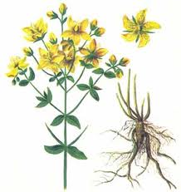
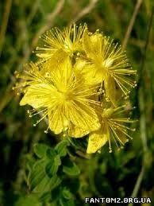
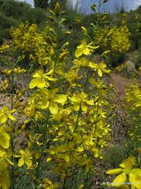
Звіробій звичайний.
Збирають верхівки рослин під час цвітіння, зрізуючи їх ножами або серпами (довжина пагонів 25-30 см) без грубих безлистих частин. Сировину сушать на горищах, під залізним дахом.
Ванночки для рук із звіробоєм – незамінний засіб догляду за нігтями. Такі трав’яні процедури добре зміцнять нігті і пом’якшать
Якщо у вас жирна шкіра обличчя, то рекомендується вранці умиватися настоєм звіробою. Приготувати настій нескладно: візьміть 20 г подрібненої трави звіробою на стакан окропу, кип'ятіть на слабкому вогні протягом 10 хвилин, настоюйте 30 хвилин, процідіть.

Slide 8
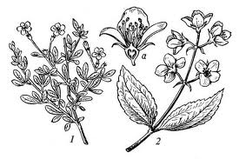
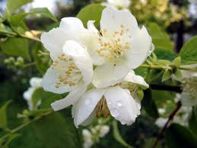
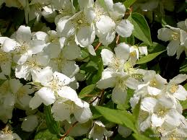
Жасмин.
Сучасна косметологія знає, що олія жасмину робить шкіру молодшою, збільшує еластичність і сприяє зменшенню розтягнень та зморшок. Ефірна олія жасмину облагородить будь – який косметичний засіб – крем, лосьон чи маску.
Для отримання олії , квіти жасмину збирають рано вранці, коли вони найбільш наповнені ефірними оліями. Для отримання 13 мл олії, вручну збирають 300 суцвіть.
Для приготування аромованни , яка покращує пружність шкіри, добавте в будь – яку рослинну олію 7 крапель олії жасмину і вилийте у ванну.

Slide 9
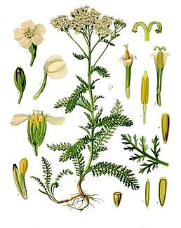
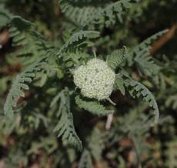
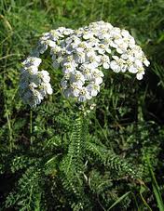
Деревій звичайний.
Збирають рослину під час цвітіння, зрізуючи верхівки (до 20 см завдовжки) серпами або ножами, при густому стоянні — скошують косами. Сушать на повітрі або на горищах під залізним дахом, розстилаючи тонким шаром на папері або тканині. Екстракт деревію зміцнює волосся і додає їм блиску.
Добре допомагають маски з трави при чутливій, вугруватій шкірі. Відвари з рослини допомагають зняти втому очей, прекрасно тонізують шкіру обличчя.

Slide 10
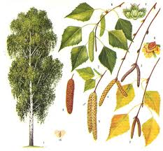
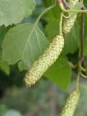
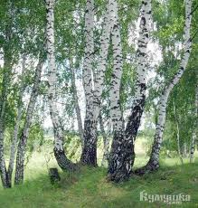
Береза.
Березові бруньки збирають взимку і рано навесні (січень — березень). Листки збирають у травні, сушать у затінку і пакують у ящики, вистелені папером. Зберігають у сухих, добре провітрюваних приміщеннях. На початку весни збирають березовий сік - березняк. З дерева випалюють вугілля.
При пітливості ніг використовують ванни з березовим листям (повну жменю листя варять у 4 л води 10 хв і додають у ванну). Березовий сік та відвар застосовують, при необхідності загального оздоровлення й поліпшення обміну речовин в організмі.
Холодний настій з листя берези допоможе проти зморшок навколо очей, а також при втомі очей.

Slide 11
Домашнє завдання
Підготувати інформацію “Лікарські трави та косметика”
(можна у формі презентації)
Виконане завдання надсилати на освітню платформу Human
або ел. пошту valentinakapusta55@gmail.com

Slide 12
Використані джерела
https://otechnolog18.blogspot.com/p/10.html

